Slide 1
CHỦ ĐỀ 1: CÁC PHÉP ĐO
BÀI 4: ĐO KHỐI LƯỢNG
GV: Hồ Thị Ngọc Quý

Slide 2
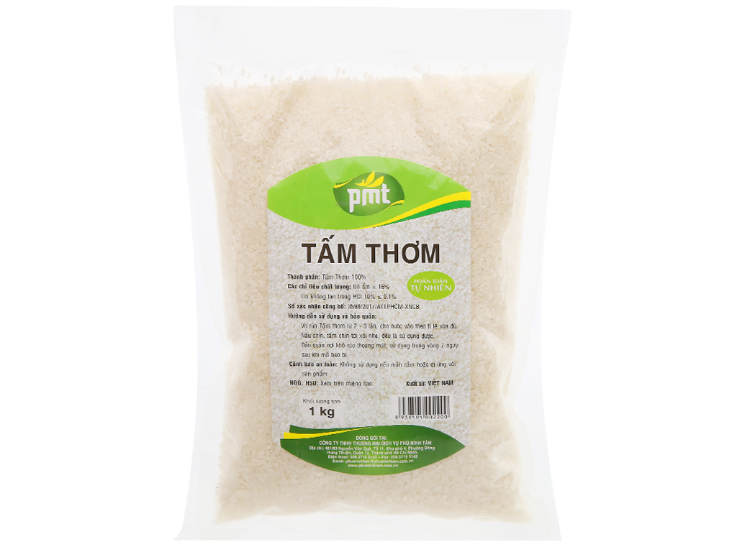
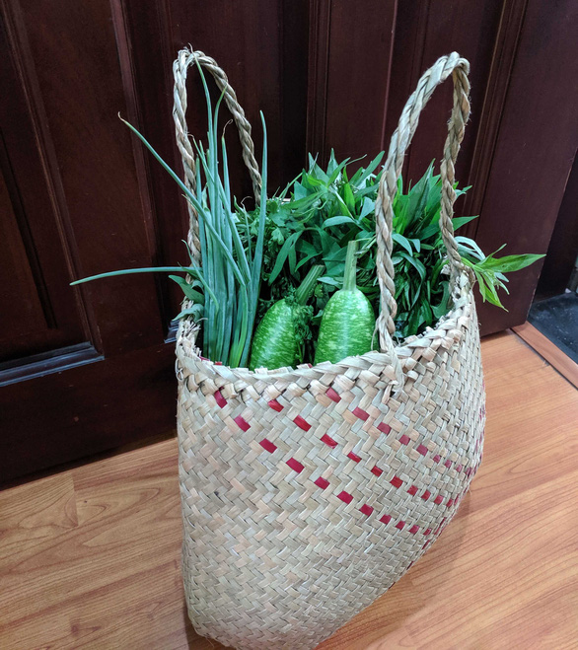
Mẹ đi chợ về mua được 1 túi gạo nhỏ và 1 túi thức ăn. Mẹ nhờ em xách 1 túi. Vậy làm sao để biết chính xác giữa 2 túi này thì túi nào nặng hơn?

Slide 3
1. ĐƠN VỊ VÀ DỤNG CỤ ĐO KHỐI LƯỢNG

Slide 4
Đơn vị lớn
tấn
tạ
kg
hg
yến
dag
Em hãy cho biết bảng đơn vị đo khối lượng đã được học ở Tiểu học?
g
Đơn vị bé

Slide 5
Tìm hiểu đơn vị đo khối lượng
Đơn vị lớn
Đơn vị bé
Tấn
Tạ
Yến
Kilogram
Hectogram
Decagram
Gram
miligram
t
tạ
yến
kg
hg
dag
g
mg

Slide 6
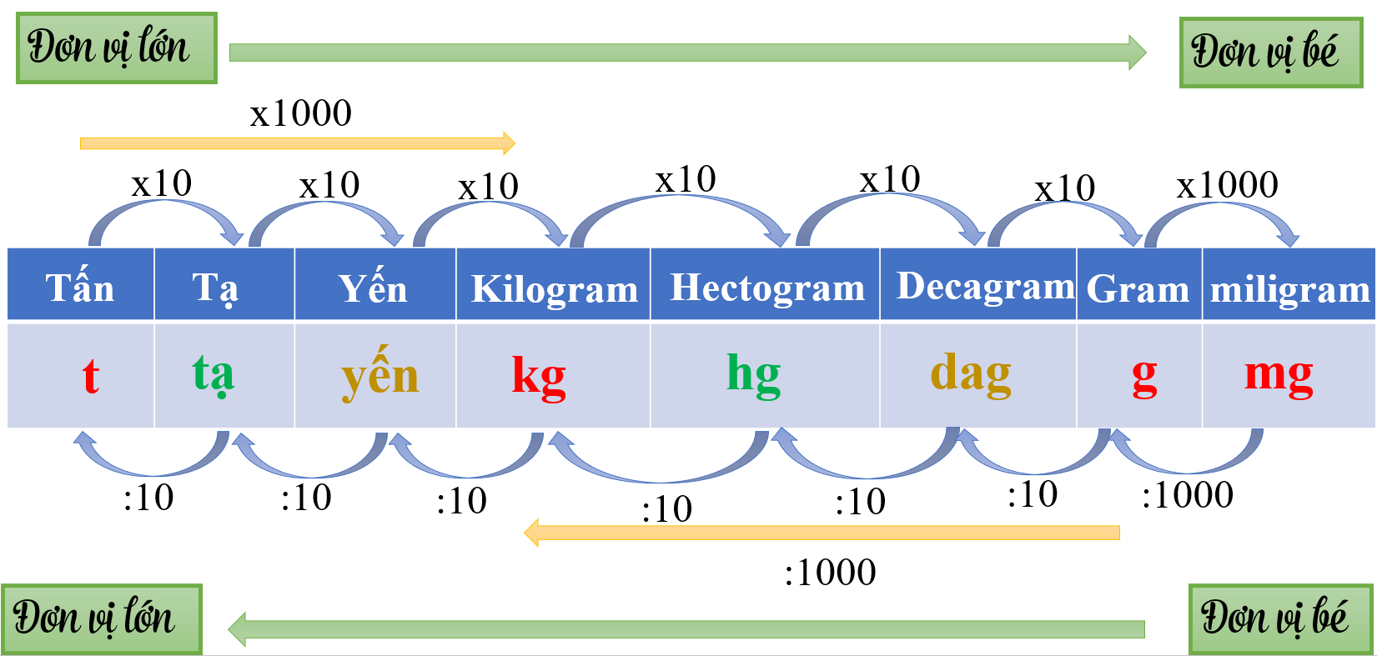
1
1 cân = ...... kg
1
100
1 lạng = ..... hg
= .......g
2 x 100 = 200
2 tạ = ……………….. kg
0,5 x 1000 = 500
0,5 t = …………………. kg
20 x 10 = 200
20 yến =………………..kg
2
2 lạng =……………….. hg
t | tạ | yến | kg | hg | dag | g | mg
20 : 1000 = 0,02
20 g =.………….……. kg
2
0
0
4,5. 100 = 450
0
5
0
0
4,5 kg =……………………...dag
2
0
0
4
4 cân =………… kg
,
0
0
2
0
60000:1000 = 60
60 000 mg = ………………….. g
4
5
0
200. 1000 = 200000
200g = ………………..…..mg

Slide 7
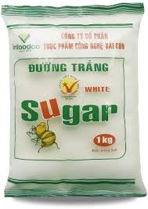
Tìm hiểu về khối lượng
Kí hiệu: m
Đơn vị: kilôgam (kg)
Mọi vật đều có khối lượng
Đo khối lượng bằng cân

Slide 8
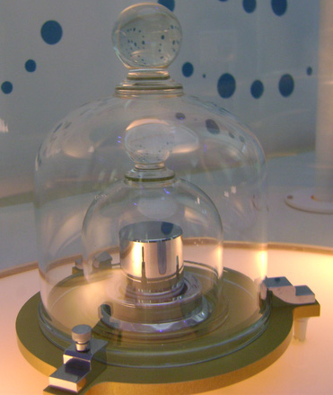
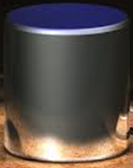
TÌM HIỂU VỀ ĐƠN VỊ ĐO KHỐI LƯỢNG
-Đơn vị đo khối lượng trong hệ thống đo lường chính thức của nước ta hiện nay là kilôgam (kilogram), kí hiệu là kg.
-Kilôgam là khối lượng của một quả cân mẫu, đặt tại Viện Đo lường quốc tế ở Pháp.
39mm
39mm

Slide 9
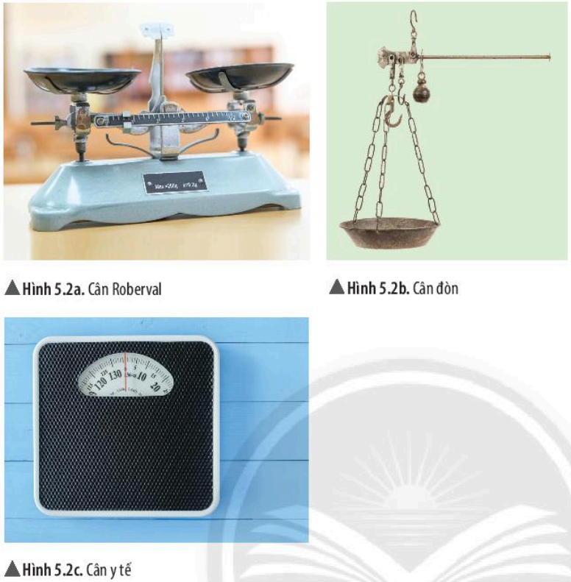
Tìm hiểu dụng cụ đo khối lượng
Để đo khối lượng người ta dùng cân. Có nhiều loại cân khác nhau:cân Roberval, cân đòn, cân y tế…

Slide 10
Ngoài những loại cân ở được liệt ở trong hình 5.2 a,b,c, hãy nêu thêm một số loại cần mà em biết và nêu ưu thế từng loại cần đó.

Slide 11
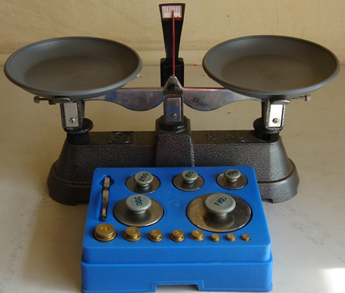
Cân Rôbécvan

Slide 12
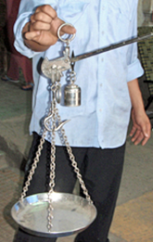
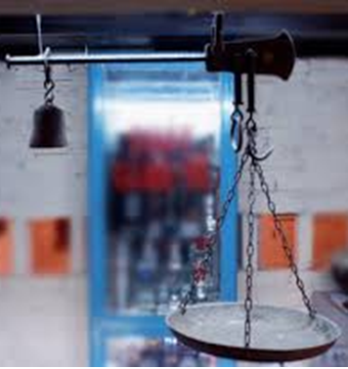
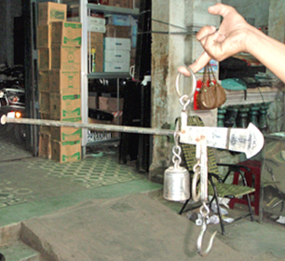
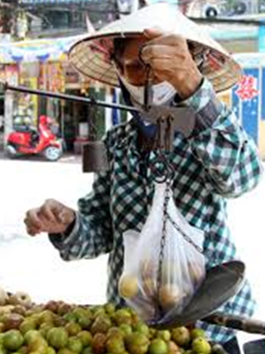
Cân
đòn

Slide 13
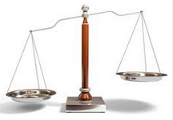
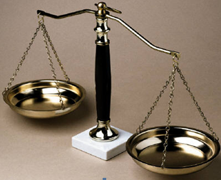
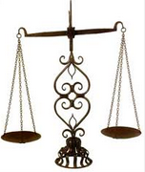
Cân đòn bẩy

Slide 14
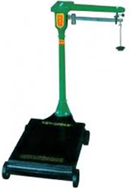
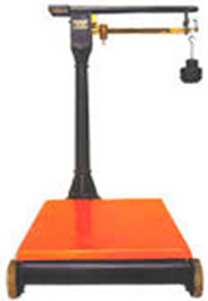
Cân tạ

Slide 15
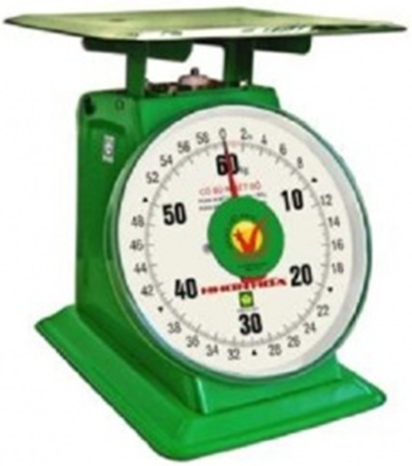
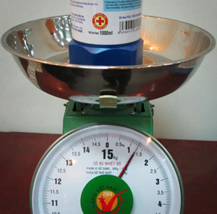
Cân đồng hồ

Slide 16
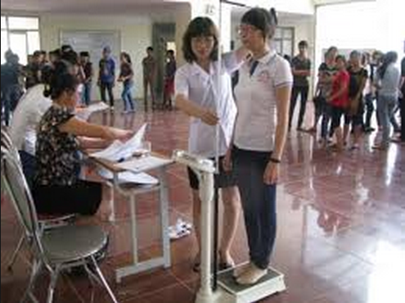
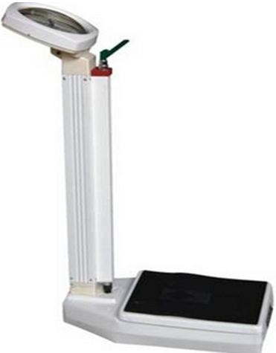
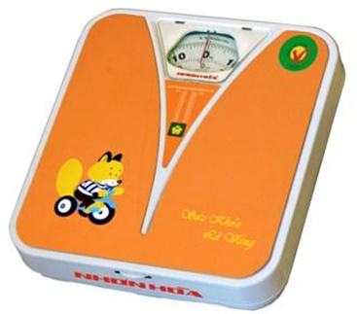
Cân y tế

Slide 17
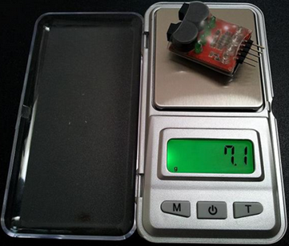
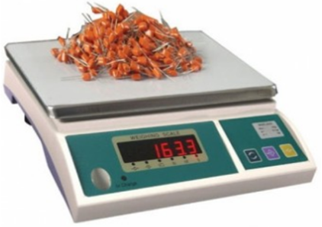
Cân điện tử

Slide 18
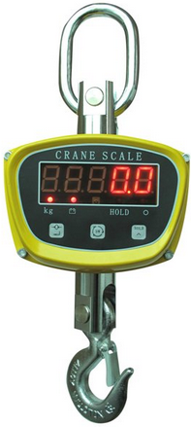
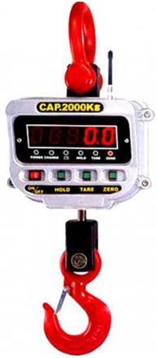
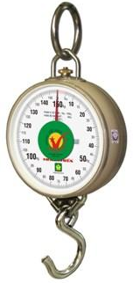
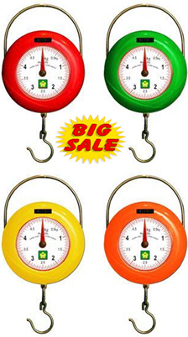
Cân treo
điện tử
Cân treo
đồng hồ

Slide 19
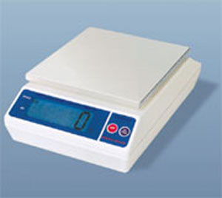
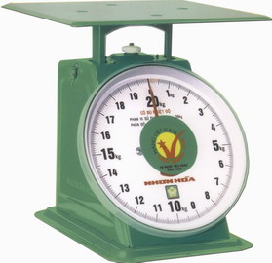
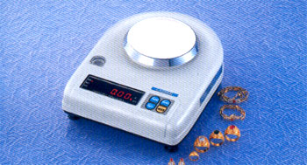
Tìm hiểu dụng cụ đo khối lượng
Quan sát các hình vẽ dưới đây, hãy chỉ ra đâu là cân tiểu ly, cân điện tử, cân đồng hồ, cân xách ?
Hình 1
Hình 2
Hình 3
Hình 4
Cân điện tử
Cân đồng hồ
Cân tiểu ly
Cân xách

Slide 20
Tìm hiểu đơn vị và dụng cụ đo khối lượng
Đơn vị đo khối lượng của nước ta hiện nay là kilogam, kí hiệu là kg.
Dụng cụ đo độ dài là: Cân
Trên mỗi cân đo khối lượng đều có GHĐ và ĐCNN xác định.

Slide 21
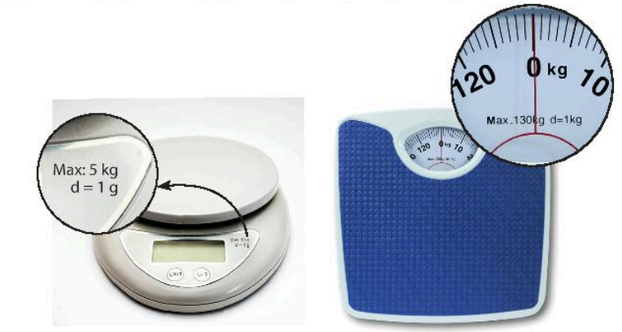
Xác định GHĐ và ĐCNN của một số loại cân
Trên một số loại cân có ghi GHĐ và ĐCNN.

Slide 22
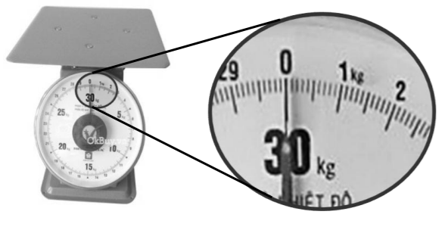
Xác định GHĐ và ĐCNN của một số loại cân
GHĐ:
ĐCNN:
30 kg
0,1 kg = 100 g

Slide 23
Xác định GHĐ và ĐCNN của một số loại cân
GHĐ:
ĐCNN:
5 kg
0,02 kg = 20 g

Slide 24
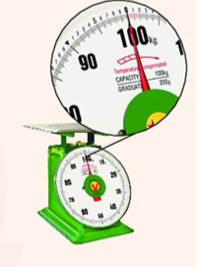
Em hãy đọc tên loại cân dưới đây và cho biết GHĐ và ĐCNN của cân?
Cân đồng hồ
GHĐ: 100 kg
ĐCNN: 1 kg

Slide 25
Phần 2:
THỰC HÀNH ĐO KHỐI LƯỢNG

Slide 26
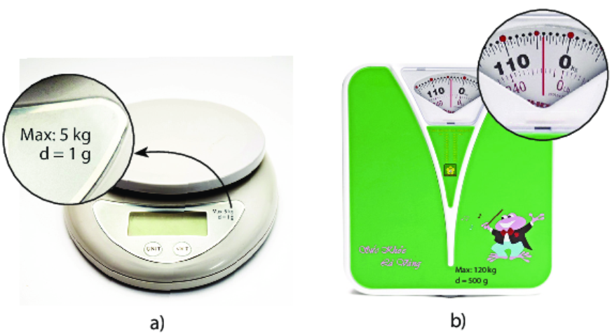
Thực hành đo khối lượng
Để đo khối lượng cơ thể ta nên dùng loại cân nào?
Đo khối lượng hộp đựng bút ta nên cùng loại cân nào? Tại sao?
Ước lượng khối lượng của vật và lựa chọn cân phù hợp

Slide 27
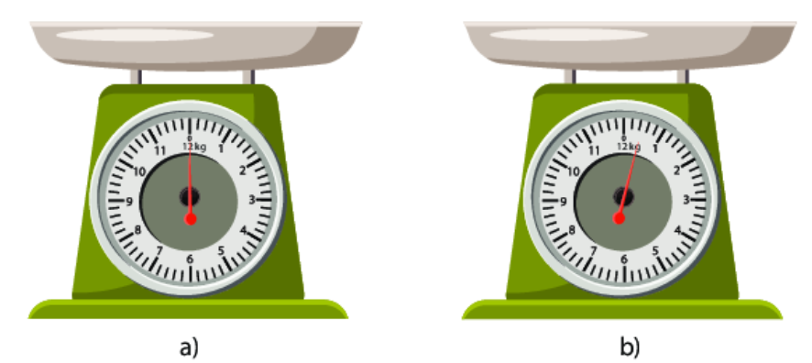
Các thao tác đo khối lượng
Bước 1: Hiệu chỉnh cân: điều chỉnh kim cân về vạch số 0
Hãy cho biết cân nào đã điều chỉnh đúng để đo khối lượng của một vật?

Slide 28
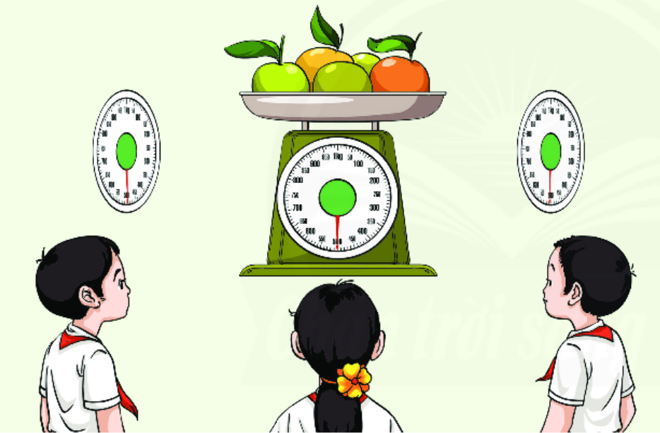
Các thao tác đo khối lượng
Bước 2: Đặt mắt để đọc số chỉ của cân: đặt mắt nhìn theo hướng vuông góc với mặt cân.
Bạn đứng ở vị trí nào đã đặt mắt đúng để đọc số chỉ của cân?
1
2
3

Slide 29
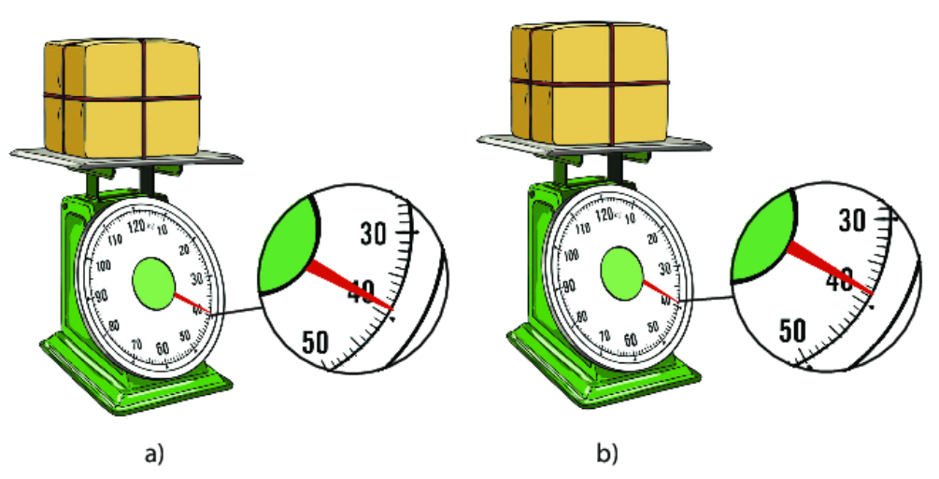
Các thao tác đo khối lượng
Bước 3: Đọc kết quả đo: đọc và ghi theo vạch chia gần nhất với đầu kim của cân.
Hãy cho biết khối lượng mỗi thùng hàng trong hình a, b là bao nhiêu kg? (ĐCNN của cân là 1 kg)

Slide 30
Khi đo khối lượng của một vật bằng cân, ta cần thực hiện các bước sau:
Ước lượng khối lượng vật cần đo.
Chọn cân có GHĐ và ĐCNN phù hợp.
Hiệu chỉnh cân đúng cách trước khi đo.
Đặt vật lên cân hoặc treo vật vào móc cân.
Đọc và ghi kết quả mỗi lần theo vạch chia gần nhất với đầu kim của cân, chữ số cuối cùng theo ĐCNN.
5

Slide 31
kilogram (kg)
Dụng cụ đo độ dài là cân
Đơn vị và
dụng cụ đo
Cách đo khối lượng
$B_{1}:$ Ước lượng khối lượng của vật cần đo.
$B_{2}:$ Chọn cân có GHĐ và ĐCNN phù hợp.
$B_{3}:$ Hiệu chỉnh cân đúng cách trước khi đo.
$B_{4}:$ Đặt vật lên cân hoặc treo vật vào cân.
$B_{5}:$ Đọc và ghi kết quả mỗi lần theo vạch chia gần nhất với đầu kim của cân, chữ số cuối cùng theo ĐCNN.
Đo khối lượng

Slide 32
ONG TÌM MẬT

Slide 33
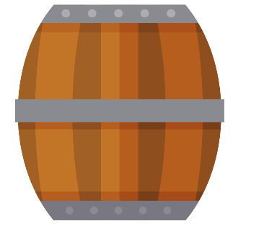
Câu 1:
Khi mua trái cây ở chợ, loại cân thích hợp là
Cân đồng hồ
Cân tạ
Cân roberval
Cân tiểu li
A
B
C
D

Slide 34
Câu 2:
Loại cân thích hợp để sử dụng cân vàng, bạc ở các tiệm vàng là?
Cân tạ
Cân đòn
Cân tiểu li
Cân đồng hồ
A
B
C
D

Slide 36
DẶN DÒ
Học bài: ĐO CHIỀU DÀI, ĐO KHỐI LƯỢNG sẽ có bài kiểm tra 15 phút Làm BÀI TẬP trong vở
Xem trước các Bài ĐO THỜI GIAN

Slide 37
Phần 3:
BÀI TẬP

Slide 38
LUYỆN TẬP
Câu 1: Trên và một hộp bánh có ghi “Khối lượng tịnh 500g", con số này có ý nghĩa gì?
Khối lượng bánh trong hộp
B. Khối lượng cả bánh trong hộp và vỏ hộp
D. Thể tích của hộp bánh.
C. Sức nặng của hộp bánh

Slide 39
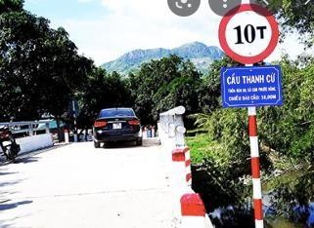
LUYỆN TẬP
Câu 2: Trong một chiếc cầu có một biển báo giao thông ghi 10T, con số 10T này có ý nghĩa gì?
Xe có trên 10 người ngồi thì không được đi
qua cầu.
B. Khối lượng toàn bộ (của cả xe và hàng) trên
10 tấn thì không được đi qua cầu.
C. Khối lượng của xe trên 100 tấn thì không được đi qua cầu.
D. Xe có khối lượng trên 10 tạ thì không được đi qua cầu

Slide 40
LUYỆN TẬP
Câu 3: Dùng cân Roberval có đòn cần phụ để cân một vật. Khi cân thăng bằng thì khối lượng của vật bằng:
A. Giá trị của số chỉ của kim trên bảng chia độ.
B. Giá trị của số chỉ của con mã trên đòn của phụ.
C. Tổng khối lượng của các quả cân trên đĩa.
D. Tổng khối lượng của các quả cân đặt trên đĩa cộng với giá trị của số chỉ của con mã.

Slide 41
LUYỆN TẬP
Câu 4: Phát biểu đúng là
A. Người ta dùng cân Robecvan để do chiều dài của một vật.
B. Tùy theo vật cần cân (cân đến đơn vị nào) mà người ta phải cân thích hợp khi cân.
C. Phép đo khối lượng bằng cân điện tử là so sánh vật đồ với một vật mẫu mà ta đã biết trước khối lượng, vật mẫu đó gọi là quả cân.
D. Khi cân không cần phải hiệu chỉnh cân đồng hồ về 0.

Slide 42
LUYỆN TẬP
Câu 5: Đơn vị đo khối lượng trong hệ thống đo lường chính thức ở nước ta là
B. miligram. D. gram. A. tấn. C. kilogram.
Câu 6: Cân phù hợp để cân vàng, bạc ở các tiệm vàng là
D. Cân tạ B. Cân y tế.
C. Cần tiểu li D.Cân đồng hồ.

Slide 43
LUYỆN TẬP
Câu 7: Cân một túi hoa quả, kết quả là 14, 533 g. Độ chia nhỏ nhất của cân đã dùng là
A. 1g B. 5 g C. 10 g D. 100 g
.
Câu 9: Có 20 túi đường, ban đầu mỗi túi có khối lượng 1 kg, sau đó người ta cho thêm mỗi túi 1lạng đường nữa. Khối lượng của 20 túi đường khi đó là bao nhiêu?
D. 20 kg 20 lạng. A. 24 kg.
C. 22 kg. B. 20 kg 10 lạng

Slide 44
LUYỆN TẬP
Câu 8: Một hộp quá cân có các quả cân như : 2 g, 5 g, 50 g, 200 mg, 500 g, 500mg. Để cân một vật có khối lượng 257,5 gam thì có thể sử dụng các quả cân nào
200 g, 200 mg, 50 g, 5 g, 50 g.
C. 2g, 5g, 10g, 200 g, 500 g
B. 2 g, 5 g, 50 g, 200 g, 500 mg.
D.2 g, 5 g, 10 g, 200 mg, 500
.

Slide 45
LUYỆN TẬP
Câu 10: Trong các số liệu dưới đây, số liệu nào chỉ khối lượng của hàng hóa?
A.Trên nhãn của chai nước khoáng có ghi: 330 ml.
B. Trên hộp Vitamin B1 có ghi 1000 viên nén
C. Ở một số cửa hàng vàng bạc có ghi vàng 9999
D. Trên bao bì túi xà phòng có ghi 1kg
.

Slide 46
LUYỆN TẬP
Câu 11: Cho các phát biểu sau:
a) Đơn vị của khối lượng là gram.
b) Một tạ bằng 100 kg.
c) Cân dùng để đo khối lượng của vật.
d) Một tấn bằng 100 tạ
e) Một tạ bông có khối lượng ít hơn 1 tạ sắt.
f) Cân luôn luôn có hai đĩa.
Số phát biểu đúng là D.5 A.2 B.3 C.4
.

Slide 47
TỰ LUẬN
Câu 1 (NB) Kể cấc hạt dưới nguyên tử? những hạt nào mang điện?
Bài 1: Điền từ thích hợp vào chỗ trống trong các câu :
a) Mọi vật đều có.........................khối lượng ....................................
b) Người ta dùng .....................cân ……………….
........................................... để đo khối lượng
c) ............1kg............ là khối lượng của một quả cân mẫu đặt ở viện đo lường quốc tế Pháp.

Slide 48
TỰ LUẬN
Bài 2: Hãy điền các giá trị vào hàng bên cạnh cho thích hợp: 4 tấn, 500mg, 50g, 120 tấn
Vật | Viên thuốc | Máy bay | Quá trứng gà | Con voi
Khối lượng

Slide 49
TỰ LUẬN
Bài 3: Đối các đơn vị sau
a. 5,5 kg =..........................g i. 200,6g =..........................hg
b. 4,5 tấn =..........................yến j. 0,1 yến =..........................dag
c. 0,07 tạ =..........................kg k. 1 chỉ vàng =..........................g
d. 2 yến =..........................kg m. 1 lượng vàng =..........................g
e. 15kg =..........................tạ n. 560g =..........................hg
f. 1600 mg =..........................g o. 8,2 kg =..........................yến
g. 0,5 tấn =..........................kg p. 22,6 g =..........................kg
h. 66,5 kg =..........................tấn q. 0,0015 tấn =..........................kg

Slide 50
TỰ LUẬN
Bài 4: Hãy cho biết loại cân phù hợp để đo khối lượng trong các trường hợp dưới đây
Cân hoa quả trong chợ
b) Cân sức khỏe tại bệnh viện.
c) Cân vàng bạc tại các tiệm vàng bạc đồ trang sức.
d) Cân hàng hóa khi xuất nhập kho.

Slide 51
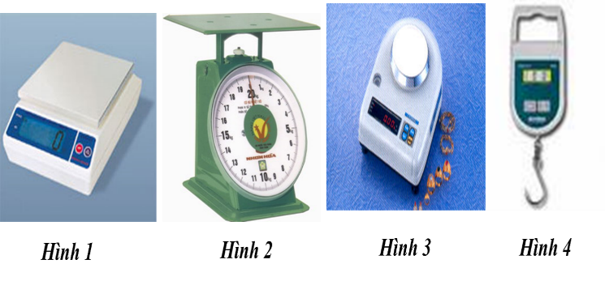
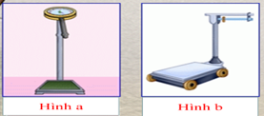
TỰ LUẬN
Bài 5: Cho biết tên các loại cân có trong hình

Slide 52
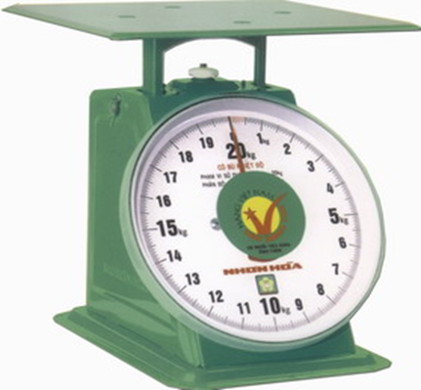
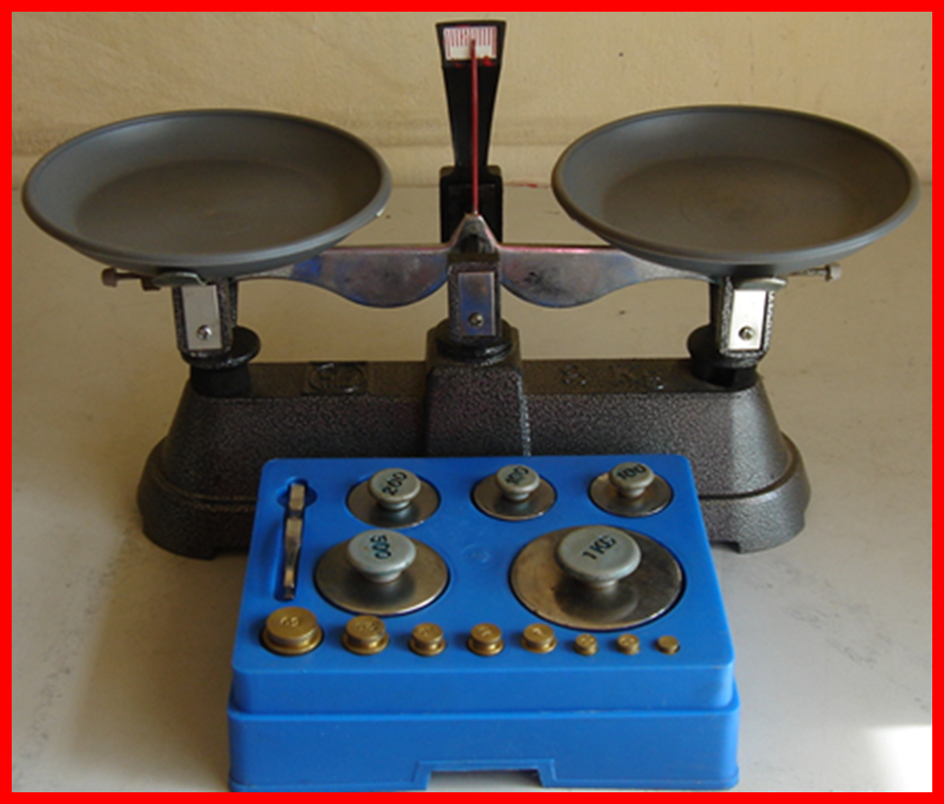
TỰ LUẬN
Câu 1 (NB) Kể cấc hạt dưới nguyên tử? những hạt nào mang điện?
Bài 6: Nếu trong phòng thí nghiệm có 1 cân đồng hồ và 1 cân Roberval, ta nên dùng cân nào hơn? Tại sao?

Slide 53
TỰ LUẬN
Bài 7: Khi chưa cân, kim của một cân đồng hồ bị lệch về phía bên phải. Hỏi khi dùng cân đó để bán hàng thì khối lượng đo được như thế nào với khối lượng thực của vật đem cân? Người bán hàng và khách hàng ai sẽ bị thiệt? Em sẽ giải quyết tình huống này ra sao?

Slide 54
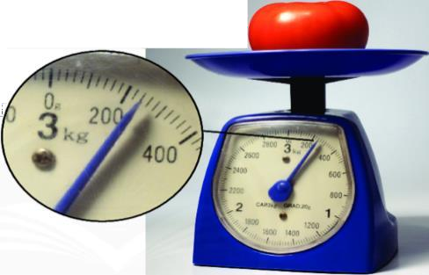
TỰ LUẬN
Bài 8: Cho biết khối lượng của vật trên đĩa cân có trong hình?

Slide 55
TỰ LUẬN
Bài 9: Trong vườn thú có 6 con voi. Trung bình mỗi ngày một con có thể ăn hết 150kg gồm trái cây, cỏ, lá cây, cành nhỏ... Hỏi cần bao nhiêu tấn trái cây, cỏ, ... để nuôi 6 con voi trong 1 tháng?

Slide 56
TỰ LUẬN
Bài 10: Một kho gạo có 375 tấn gạo. Người ta xuất khẩu 2/3 số gạo trong kho. Hỏi trong kho còn lại bao nhiêu tấn gạo?

Slide 57
TỰ LUẬN
Bài 11: Mẹ Lan nhờ Lan đi chợ mua 500g cam; 2kg ổi; 6 lạng nhãn và 5kg xoài. Bạn Lan đã mua bao nhiêu kilogram trái cây?

Slide 58
TỰ LUẬN
Bài 12: Một đĩa cân thăng bằng khi ở đĩa cân bên trái có 5 gói kẹo, đĩa cân bên phải có 1 quả cân 100 g, một quả cân 50 g, một quả cân 20 g và 3 quả cân 10 g. Khối lượng mỗi gói kẹo là bao nhiêu?
a) Tổng khối lượng của các quả cân là:
100 + 50 + 20 + 3.10 = 200 (g)
Vì cân thăng bằng khi ở đĩa cân bên trái có 5 gói kẹo, ở đĩa cân bên phải có các quả cân 100g, 50g, 20g, 20g và 10g => Khối lượng của 5 gói kẹo = tổng khối lượng của các quả cân bên đĩa phải => Khối lượng của 1 gói kẹo là:
200 : 5 = 40 (g)

Slide 59
TỰ LUẬN
Bài 14: Một đĩa cân thăng bằng khi
a. Ở đĩa cân bên trái có 2 gói kẹo, ở đĩa cân bên phải có các quả cân 100g. 50g, 20g, 10g.
b. Ở đĩa cân bên trái có 5 gói kẹo, ở đĩa cân bên phải có 2 gói bánh.
Hãy xác định khối lượng của 1 gói kẹo, 1 gói bánh. Biết rằng các gói kẹo có khối lượng bằng nhau, các gói bánh có khối lượng bằng nhau.

Slide 60
TỰ LUẬN
a.Vì cân thăng bằng nên khối lượng vật cần đo bên trái bằng tổng khối lượng các quả cân bên phải.
Khối lượng 2 gói kẹo bên trái là: m = 100 + 50 + 20 + 10 = 180g.
Suy ra khối lượng 1 gói kẹo là: m1 = m : 2 = 180 : 2 = 90g.
b. Khối lượng của 5 gói kẹo bên đĩa cân bên trái là:
mk = 5.m1 = 5.100 = 500g.
Vì cân thăng bằng nên khối lượng của 5 gói kẹo bên trái bằng tổng khối lượng 2 gói bánh bên phải.
Suy ra khối lượng 1 gói bánh là: m2 = 500 : 2 = 250g.

Slide 61
TỰ LUẬN
Cân 2 lần, mỗi lấn lấy ra 4 kg, còn lại 2 kg gạo chia đều cho 2 đĩa cân. Khi nào cân thăng bằng thì gạo trên mỗi đĩa là 1 kg.
Bài 15: Làm thế nào để lấy 1 kg gạo từ một bao gạo đựng 10 kg gạo khi trên bàn chỉ có 1 đĩa và một quả cần 4 kg?

Slide 62
TỰ LUẬN
Bài 16: Một người muốn lấy 0,8kg gạo từ túi gạo có khối lượng 1kg, người đó dùng cân Robery và chỉ dùng một loại quả cân là 300g. Làm thế nào trong một lần cân lấy ra được 0,8kg gạo?
Đặt quả cân loại 300 gam lên đĩa cân, lấy gạo đổ lên 2 đĩa cân ,san sẻ gạo sao cho 2 đãi cân thăng bằng. Khi đó gạo ở đã cân không có quả cân sẽ đúng bằng 0,8 kg
m = $\frac{1000+(2.300)}{2}$ = 800 gam = 0,8 kg

Slide 63
Hết bài rồi!
Tạm biệt và hẹn gặp lại
các bạn ở bài sau!
Notes:
更多精彩模板请关注【沐沐槿PPT】https://mumjin.taobao.com/

